Slide 1



1 miljoen digitale professionals voor een succesvolle digitale transitie van Nederland
Werkbezoek Michiel Boots – Gemeente Utrecht
12 april 2023

Slide 2
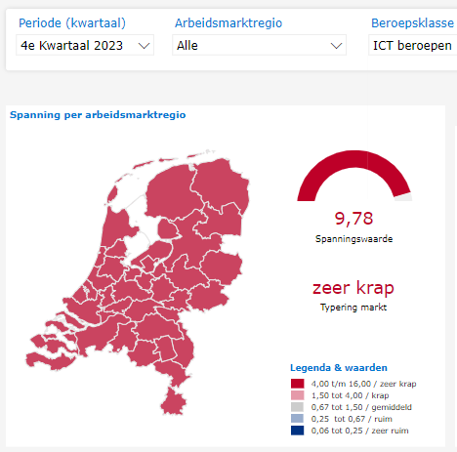
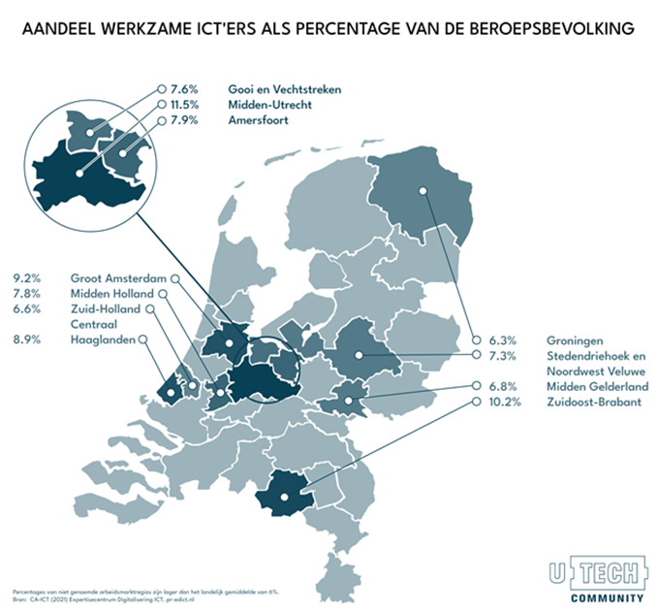
Van 700.000 naar minimaal 1 miljoen digitaal geschoolden in 2030
Utrecht: nu 76.000 naar 110.000 in 2030
Spanningsindicator UWV

Slide 3
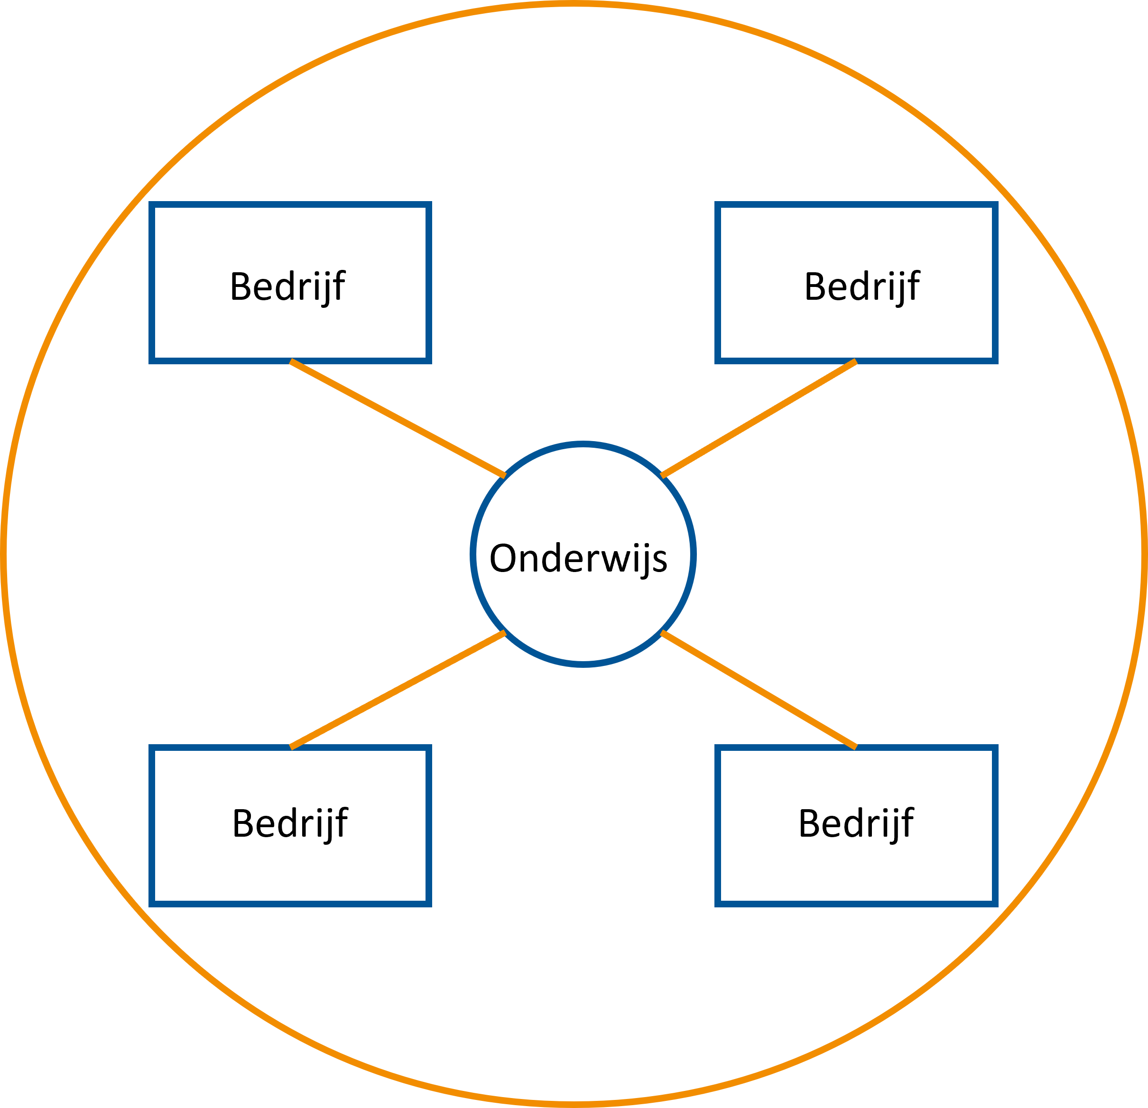
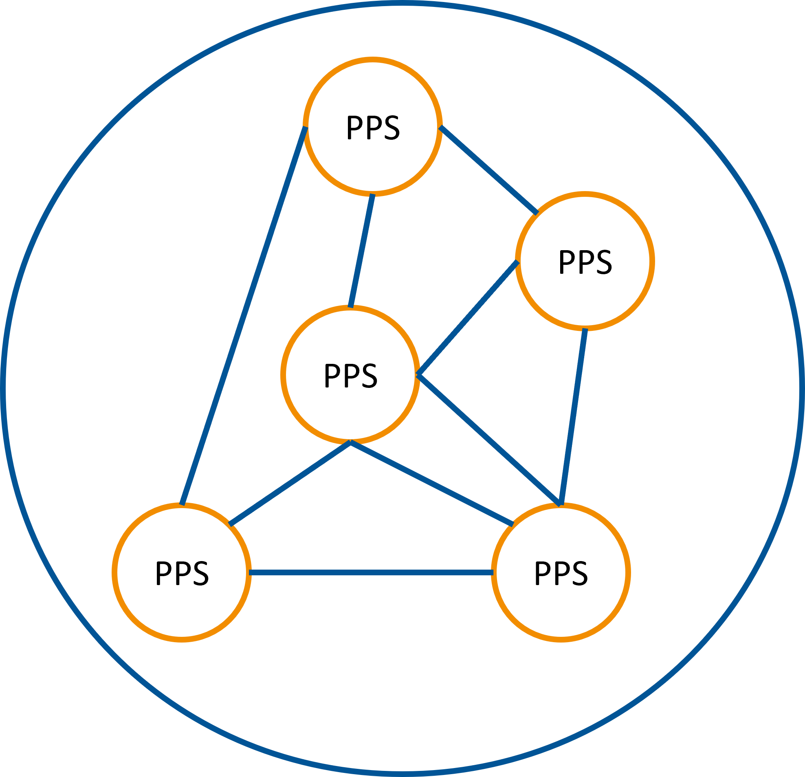
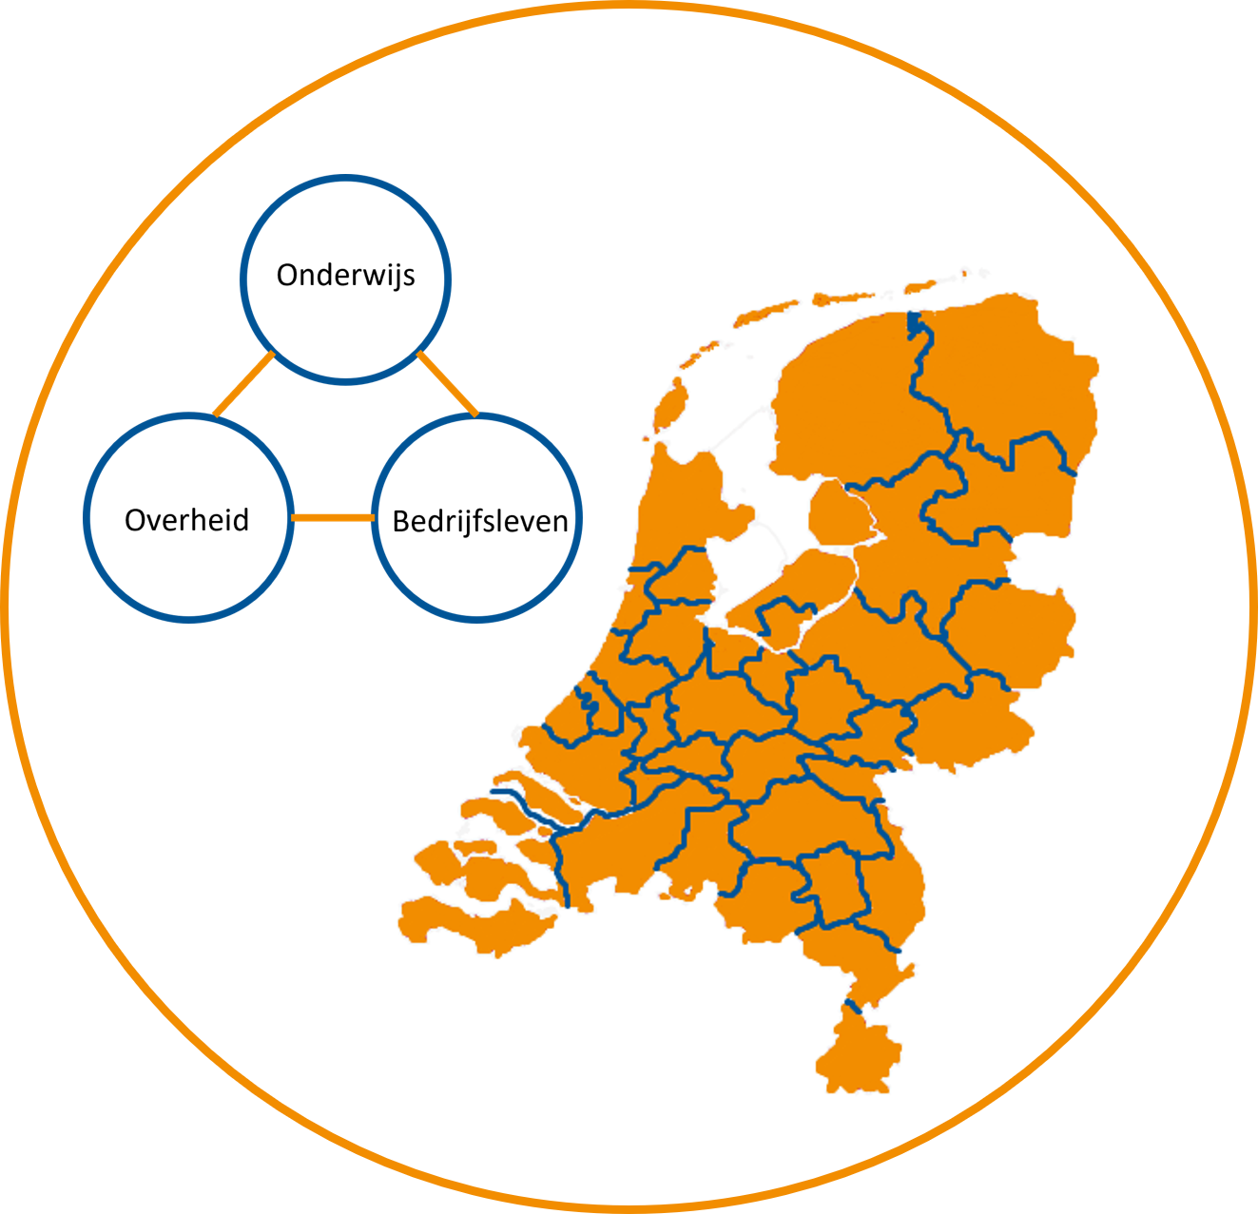
Lokaal
Regionaal
Landelijk

Slide 4
Systeemfalen arbeidsmarkt ICT
Systeemfalen
op zichzelf staande initiatieven met eigen verdienmodel
transitiefalen
Oplossing:
ketenaanpak
heldere transitiepaden
PO
VO
Mbo/Hbo/Wo
Junior
Medior
Senior
ICT

Slide 5

Marjolijn Zwetsloot, directeur

Slide 6

Samen werken aan meer ICT talent
Door schaarste en mismatch lukt het bedrijven in de regio Utrecht steeds moeilijker om ICT-talent aan te trekken
U-TECH community werkt met bedrijven die veel ICT-banen hebben aan korte én lange termijn oplossingen om voldoende ICT-talent op te leiden, aan te trekken, vast te houden en te enthousiasmeren
Wij verbinden stakeholders en initiatieven in de regio, versterken het ICT-imago van de regio en bieden inzicht in vraag en aanbod en relevante data en trends

Slide 7

Publiek private samenwerking
Publiek privaat gefinancierd (blijft een uitdaging)
Twee rollen: regie en verbinden
Regie/regiovisie:
overzien van initiatieven in de regio
opschalen succesvolle initiatieven en stimuleren nieuwe initiatieven
stimuleren van samenwerking in en tussen regio’s
afstemming met landelijk beleid
Verbinden: bedrijven, onderwijs en overheid

Slide 8









Voorbeelden Initiatieven

Slide 9

Uitdagingen

